Slide 1






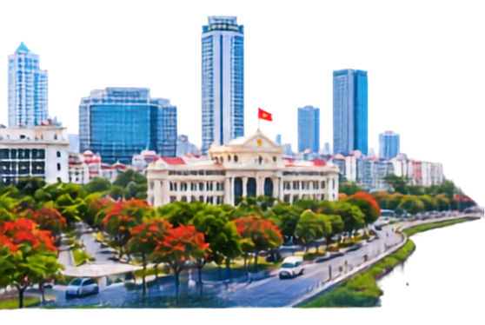









HỘI LUẬT GIA THÀNH PHỐ HẢI PHÒNG
LUẬT TIẾP CẬN THÔNG TIN NĂM 2026

Slide 2













NỘI DUNG BÀI GIẢNG
101
Một số vấn đề chung về quyền tiếp cận thông tin
2
Sự cần thiết ban hành Luật Tiếp cận thông tin năm 2026
3
Những điểm mới của Luật Tiếp cận thông tin năm 2026

Slide 3


NỘI DUNG CỤ THỂ
1
Một số vấn đề chung về quyền tiếp cận thông tin
(1) Quyền tiếp cận thông tin là một trong các quyền cơ bản của con người được ghi nhận trong Tuyên ngôn thế giới về nhân quyền của Liên Hợp quốc năm 1948.
(2) Được khẳng định trong nhiều điều ước quốc tế khác như:
+ Công ước của Liên Hợp quốc về chống tham nhũng,
+ Tuyên bố Rio về Môi trường và phát triển,
+ Công ước UNECE về tiếp cận thông tin môi trường.

Slide 4


NỘI DUNG CỤ THỂ
1
Một số vấn đề chung về quyền tiếp cận thông tin
Một số vấn đề chung về quyền tiếp cận thông tin
(3) Ở nước ta:
+ Hiến pháp năm 1992 lần đầu tiên xác định quyền được thông tin là quyền cơ bản của công dân.
+ Hiến pháp 2013 (sửa đổi năm 2025), công dân có quyền tự do ngôn luận, tự do báo chí, và quyền tiếp cận thông tin.
Quyền này giúp cho NN và người dân:
  - Minh bạch và kiểm soát quyền lực
  - Thực thi quyền làm chủ
  - Bảo vệ quyền con người

Slide 5
NỘI DUNG CỤ THỂ
2
Sự cần thiết ban hành Luật Tiếp cận thông tin
Luật tiếp cận thông tin đầu tiên được Quốc hội khóa XIII thông qua ngày 6/4/2016, có hiệu lực thi hành kể từ ngày 01/7/2018.

Slide 6
NỘI DUNG CỤ THỂ
2
Sự cần thiết ban hành Luật Tiếp cận thông tin
2. Sự cần thiết ban hành Luật Tiếp cận thông tin
Tuy nhiên, sau gần 10 năm triển khai thi hành, Luật Tiếp cận thông tin năm 2016 đã bộc lộ một số tồn tại, hạn chế, như:
- Một số quy định đối với việc xác định thông tin không được tiếp cận gặp vướng mắc trong quá trình triển khai thực hiện;
- Trình tự, thủ tục cung cấp thông tin theo yêu cầu còn phức tạp, chưa đáp ứng yêu cầu cải cách hành chính, đặc biệt trong điều kiện đẩy mạnh xây dựng các cơ sở dữ liệu, liên thông dữ liệu, thực hiện chuyển đổi số…;
- Người dân vẫn còn gặp nhiều khó khăn khi tiếp cận thông tin

Slide 7
2
Sự cần thiết ban hành Luật Tiếp cận thông tin
- Thực tiễn cuộc sống hiện nay đã và đang đặt ra những yêu cầu mới đó là:
  + Yêu cầu cải cách hành chính
  + Yêu cầu chuyển đổi số quốc gia,
  + Xây dựng Chính phủ số,
  + Phát triển xã hội số
  + Yêu cầu cao về tính công khai, minh bạch trong quản trị nhà nước.
- Tiếp tục thể chế hóa các chủ trương, đường lối của Đảng về phát huy dân chủ và quyền làm chủ của Nhân dân, ứng dụng khoa học công nghệ, đổi mới sáng tạo và chuyển đổi số.
=> Tại Kỳ họp thứ nhất, Quốc hội Khóa XVI đã thông qua Luật Tiếp cận thông tin 2026, có hiệu lực thi hành kể từ ngày 01/9/2026

Slide 8
NỘI DUNG CỤ THỂ
3
Những điểm mới của Luật Tiếp cận thông tin năm 2026
- So với Luật Tiếp cận thông tin năm 2016, Luật Tiếp cận thông tin năm 2026 đã kế thừa những quy định còn phù hợp.
- Đồng thời sửa đổi, bổ sung nhiều nội dung quan trọng nhằm đáp ứng yêu cầu xây dựng Nhà nước pháp quyền xã hội chủ nghĩa, phát triển Chính phủ số và nâng cao chất lượng phục vụ người dân, doanh nghiệp.

Slide 9
Chương 1: QUY ĐỊNH CHUNG
Luật mở rộng phạm vi điều chỉnh và đối tượng có trách nhiệm cung cấp thông tin
Điều 1. Phạm vi điều chỉnh: Quy định về việc thực hiện quyền tiếp cận thông tin của công dân; trách nhiệm của cơ quan nhà nước, đơn vị sự nghiệp công lập có nhiệm vụ cung ứng dịch vụ sự nghiệp công cơ bản, thiết yếu trong việc bảo đảm quyền tiếp cận thông tin của công dân.
So với Luật 2016 => Bổ sung thêm quy định tiếp cận thông tin do đơn vị sự nghiệp công lập có nhiệm vụ cung ứng dịch vụ sự nghiệp công cơ bản, thiết yếu và các đơn vị được Nhà nước giao quản lý, nắm giữ.

Slide 10

Chương 1: QUY ĐỊNH CHUNG
Vì sao Luật 2026 lại bổ sung thêm quy định này?

Slide 11

Chương 1: QUY ĐỊNH CHUNG
Vì thực tế hiện nay nhiều dịch vụ công được thực hiện thông qua các đơn vị sự nghiệp công lập.
Ví dụ:
- Dịch vụ công trong lĩnh vực đất đai;
- Dịch vụ công trong lĩnh vực môi trường;
- Dịch vụ công trong lĩnh vực y tế giáo dục;
- Dịch vụ công trong lĩnh vực tư pháp.

Slide 12
Chương 1: QUY ĐỊNH CHUNG
Điều 2: Về giải thích từ ngữ:
So với Luật 2016
=> Ngoài những thông tin do cơ quan đơn vị tạo ra, Luật bổ sung thêm quy định hoàn toàn mới về thông tin do cơ quan đơn vị nắm giữ
=> là những thông tin do cơ quan, đơn vị nhận được trong quá trình thực hiện chức năng, nhiệm vụ, quyền hạn theo quy định của pháp luật.
=> Phạm vi tiếp cận thông tin của người dân rộng hơn .

Slide 13

Chương 1: QUY ĐỊNH CHUNG
Điều 3: Các nguyên tắc đảm bảo quyền tiếp cận thông tin
Luật 2026 rút gọn từ 6 nguyên tắc còn 5 nguyên tắc, đồng thời quy định bổ sung nguyên tắc đẩy mạnh tiếp cận thông tin trên môi trường số
- Luật năm 2016 quy định hình thức công khai truyền thống (đọc, sao chép)
- Luật năm 2026 đã dành nhiều quy định việc công khai thông tin trên môi trường điện tử. Luật yêu cầu cơ quan, đơn vị phải xây dựng, vận hành và duy trì cổng thông tin điện tử, trang thông tin điện tử; bảo đảm thông tin được cập nhật đầy đủ, toàn diện, dễ dàng tra cứu, tải về và sử dụng.

Slide 14

Chương 1: QUY ĐỊNH CHUNG
Điều 3: Các nguyên tắc đảm bảo quyền tiếp cận thông tin
=> Đây là bước chuyển mạnh mẽ từ mô hình cung cấp thông tin truyền thống sang mô hình số hóa, phù hợp với chủ trương đẩy mạnh chuyển đổi số quốc gia, xây dựng Chính phủ số, xã hội số và công dân số. Thông qua các nền tảng điện tử, người dân có thể tiếp cận thông tin nhanh hơn, giảm thời gian, chi phí và thủ tục hành chính phát sinh.

Slide 15
Chương 1: QUY ĐỊNH CHUNG
Điều 3: Các nguyên tắc đảm bảo quyền tiếp cận thông tin
Bổ sung trách nhiệm bảo đảm quyền tiếp cận thông tin cho vùng khó khăn
Luật năm 2026 bổ sung việc bảo đảm quyền tiếp cận thông tin của người dân ở vùng sâu, vùng xa, vùng đồng bào dân tộc thiểu số, miền núi, hải đảo và các địa bàn có điều kiện kinh tế - xã hội khó khăn.
=> Theo đó, cơ quan, đơn vị có trách nhiệm áp dụng các biện pháp phù hợp nhằm tạo điều kiện thuận lợi cho các nhóm đối tượng này tiếp cận thông tin.
=> Đây là nội dung có ý nghĩa thực tiễn sâu sắc, góp phần thu hẹp khoảng cách về tiếp cận thông tin giữa các vùng miền, bảo đảm nguyên tắc mọi công dân đều bình đẳng trong việc thực hiện quyền tiếp cận thông tin.

Slide 16

Chương 1: QUY ĐỊNH CHUNG
Điều 5. Về những hành vi bị nghiêm cấm
Luật năm 2026 bổ sung thêm nhiều hành vi bị nghiêm cấm trong việc thực hiện quyền tiếp cận thông tin gồm:
- Lợi dụng việc tiếp cận thông tin để xúc phạm tín ngưỡng, tôn giáo, kỳ thị, chia rẽ dân tộc, kích động bạo lực, gây ảnh hưởng đến quốc phòng, an ninh quốc gia, đối ngoại, trật tự, an toàn xã hội.
- Cung cấp, sử dụng thông tin nhằm xúc phạm danh dự, nhân phẩm, uy tín, gây kỳ thị về giới, gây thiệt hại về tính mạng, sức khỏe, tài sản, xâm phạm các quyền và lợi ích hợp pháp khác của cơ quan, tổ chức, cá nhân.
- Lợi dụng việc thực hiện quyền tiếp cận thông tin để thực hiện hành vi vi phạm pháp luật, gây cản trở đến hoạt động bình thường của cơ quan, tổ chức.

Slide 17
Chương II:
QUYỀN VÀ NGHĨA VỤ CỦA CÔNG DÂN TRONG VIỆC TIẾP CẬN THÔNG TIN; TRÁCH NHIỆM CỦA CƠ QUAN, ĐƠN VỊ TRONG VIỆC BẢO ĐẢM THỰC HIỆN QUYỀN TIẾP CẬN THÔNG TIN
Người thực hiện quyền tiếp cận thông tin
Điều 7 Luật Tiếp cận thông tin quy định:
1. Công dân thực hiện quyền tiếp cận thông tin theo quy định của PL
2. Người mất năng lực hành vi dân sự thực hiện yêu cầu cung cấp thông tin thông qua người đại diện theo pháp luật.
Người có khó khăn trong nhận thức, làm chủ hành vi thực hiện yêu cầu cung cấp thông tin thông qua người giám hộ.
3. Người dưới 18 tuổi có thể tự mình hoặc được sự đồng ý của người đại diện hoặc thông qua người đại diện theo quy định của pháp luật dân sự để thực hiện việc yêu cầu cung cấp thông tin.

Slide 18

Về quyền và nghĩa vụ của công dân trong việc tiếp cận thông tin
Khoản 1 Điều 8 quy định công dân có các quyền sau đây:
a) Được cung cấp thông tin chính xác, đầy đủ, kịp thời, minh bạch, thuận lợi;
b) Khiếu nại, tố cáo, khởi kiện hành vi vi phạm pháp luật về tiếp cận thông tin theo quy định tại Điều 13 của Luật Quyền khiếu nại, tố cáo, khởi kiện đối với hành vi vi phạm về tiếp cận thông tin là quyền đã được ghi nhận ở Luật Tiếp cận thông tin năm 2016.

Slide 19
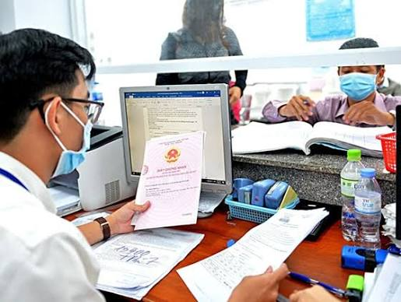
Về quyền và nghĩa vụ của công dân trong việc tiếp cận thông tin
=> Điểm mới của Luật Tiếp cận thông tin năm 2026 là Luật chỉ rõ quyền khởi kiện vụ án hành chính đối với hành vi vi phạm pháp luật về tiếp cận thông tin.
Ví dụ: Người dân làm hồ sơ cấp GCNQSD. Để thiết lập HS cấp GCNQSDĐ, người dân đến cơ quan có thẩm quyền đề nghị cung cấp, sao lục các giấy tờ chứng minh nguồn gốc đất. Hết thời hạn theo quy định của PL, cơ quan có thẩm quyền, không cung cấp TT.
=> Người dân có quyền khởi kiện vụ án HC (trừ trường hợp PL có quy định khác)

Slide 20

Về quyền và nghĩa vụ của công dân trong việc tiếp cận thông tin
Khoản 2 Điều 8 quy định công dân có các nghĩa vụ sau đây:
a) Tuân thủ quy định của pháp luật về tiếp cận thông tin;
b) Không làm sai lệch nội dung thông tin đã được cung cấp;
c) Không xâm phạm quyền và lợi ích hợp pháp của cơ quan, tổ chức hoặc của người khác khi thực hiện quyền tiếp cận thông tin

Slide 21
Về trách nhiệm của các cơ quan đơn vị trong việc tiếp cận thông tin
Phạm vi và trách nhiệm cung cấp thông tin (Điều 10)
+ UBND cấp xã chỉ có trách nhiệm cung cấp TT do Hội đồng nhân dân, Thường trực Hội đồng nhân dân, các cơ quan của Hội đồng nhân dân, Ủy ban nhân dân, Chủ tịch UBND, các cơ quan chuyên môn, tổ chức hành chính khác của cấp mình tạo ra và thông tin do mình tạo ra
=> Không có trách nhiệm cung cấp TT do mình nhận được
+ Ngoài việc cung cấp TT cho công dân cư trú trên địa bàn, UBND cấp xã còn phải cung cấp TT cho công dân khác (không phải cư trú trên địa bàn nếu TT này có liên quan trực tiếp đến quyền và lợi ích hợp pháp của họ.
Điểm mới của Luật Tiếp cận TT năm 2026 quy định trách nhiệm cung cấp TT của UBND cấp xã là:

Slide 22
Về trách nhiệm thực hiện các biện pháp bảo đảm quyền tiếp cận TT của Luật quy định (5qđ):
1. Cơ quan, đơn vị có trách nhiệm thực hiện các biện pháp bảo đảm quyền tiếp cận thông tin;
2. Tạo điều kiện và khuyến khích doanh nghiệp, tổ chức, cá nhân nghiên cứu… xây dựng hệ thống thông tin công cộng
3. Cổng thông tin điện tử, trang thông tin điện tử của cơ quan, đơn vị được kết nối, tích hợp…chia sẻ thông tin, tạo thuận lợi cho công dân trong việc tiếp cận thông tin
05 QUY ĐỊNH TẠI ĐIỀU 11

Slide 23
Về trách nhiệm thực hiện các biện pháp bảo đảm quyền tiếp cận TT của Luật quy định
4. Có trách nhiệm duy trì, lưu giữ, cập nhật cơ sở dữ liệu thông tin, bảo đảm thông tin có hệ thống, đầy đủ, toàn diện, dễ dàng tra cứu, tải về, sử dụng.
5. Có trách nhiệm lập và công khai danh mục đơn vị sự nghiệp công lập có nhiệm vụ cung ứng dịch vụ sự nghiệp công cơ bản, thiết yếu thuộc phạm vi quản lý; công bố thủ tục hành chính về cung cấp thông tin theo quy định.
05 QUY ĐỊNH TẠI ĐIỀU 11

Slide 24
Về trách nhiệm thực hiện các biện pháp bảo đảm quyền tiếp cận TT của Luật quy định
So với Luật năm 2016, danh mục thông tin bắt buộc phải công khai được quy định chi tiết.
Ngoài các thông tin về văn bản quy phạm pháp luật, thủ tục hành chính, quy hoạch, kế hoạch phát triển KT-XH, Luật còn bổ sung nhiều nhóm thông tin liên quan đến chuyển đổi số, dữ liệu số, dịch vụ công trực tuyến, kết quả đánh giá mức độ chuyển đổi số, chất lượng dịch vụ công trực tuyến và các nội dung phục vụ người dân, doanh nghiệp.
Việc quy định mở rộng và công bố thủ tục HC về cung cấp thông tin giúp nâng cao tính minh bạch trong hoạt động của cơ quan nhà nước, đồng thời tạo điều kiện để người dân giám sát, phản biện và tham gia nhiều hơn vào quá trình quản lý nhà nước.

Slide 25

Chương III: CÔNG KHAI THÔNG TIN, CUNG CẤP THÔNG TIN THEO YÊU CẦU
Điều 14 quy định:
Công dân được tiếp cận thông tin của cơ quan, đơn vị, trừ thông tin không được tiếp cận và từ những thông tin được tiếp cận có điều kiện

Slide 26

Chương III: CÔNG KHAI THÔNG TIN, CUNG CẤP THÔNG TIN THEO YÊU CẦU
Những thông tin công dân không được tiếp cận là những TT nào ? (Điều 15)
Điều 15 quy định:
1. Thông tin thuộc bí mật nhà nước
2. Thông tin về đời sống riêng tư, bí mật cá nhân, bí mật gia đình bí mật kinh doanh theo quy định của pháp luật

Slide 27

Chương III: CÔNG KHAI THÔNG TIN, CUNG CẤP THÔNG TIN THEO YÊU CẦU
Những thông tin công dân không được tiếp cận (Điều 15)
3. Thông tin mà nếu cung cấp sẽ gây nguy hại đến lợi ích của NN, ảnh hưởng đến QP, AN quốc gia, đối ngoại, trật tự, ATXH, đạo đức xã hội, sức khỏe của cộng đồng…
4. Thông tin thuộc bí mật công tác do cơ quan, đơn vị xác định theo quy định của pháp luật.
5. Thông tin về cuộc họp nội bộ của cơ quan, đơn vị;

Slide 28

Chương III: CÔNG KHAI THÔNG TIN, CUNG CẤP THÔNG TIN THEO YÊU CẦU
Luật 2026 quy định bổ sung các thông tin cơ quan NN bắt buộc phải công khai (Điều 17)
Các thông tin bổ sung này gắn trực tiếp với đời sống người dân và hoạt động sản xuất, kinh doanh của doanh nghiệp như:
(1) Thông tin xử phạt VPHC về an toàn thực phẩm, chất lượng sản phẩm, hàng hóa, dược, lao động, sản xuất, buôn bán hàng giả mà gây hậu quả lớn hoặc ảnh hưởng xấu về dư luận XH;

Slide 29
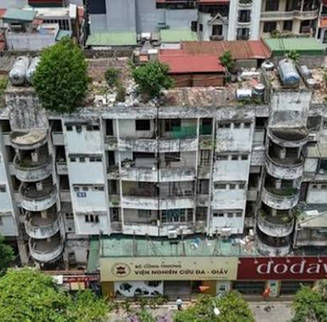
Chương III: CÔNG KHAI THÔNG TIN, CUNG CẤP THÔNG TIN THEO YÊU CẦU
(2) Kết luận kiểm định, đánh giá chất lượng nhà chung cư, kế hoạch cải tạo, xây dựng lại nhà CC; các TT về cơ sở giáo dục, thu, chi tài chính của cơ sở giáo dục, kế hoạch và kết quả hoạt động đối với giáo dục mầm non, giáo dục PT, giáo dục thường xuyên;
(3) Thông tin về giá dịch vụ khám bệnh, chữa bệnh; các cơ sở khám bệnh, chữa bệnh vi phạm pháp luật về y tế…

Slide 30
Về chi phí tiếp cận thông tin
Người dân có nhu cầu tiếp cận thông tin có phải nộp phí, lệ phí không?

Slide 31
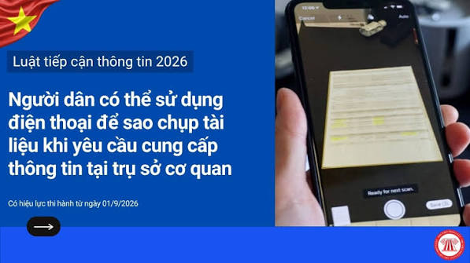
Chương III: CÔNG KHAI THÔNG TIN, CUNG CẤP THÔNG TIN THEO YÊU CẦU
Điều 25 Luật quy định:
1. Công dân được cung cấp thông tin không phải trả phí, lệ phí, trừ trường hợp pháp luật có liên quan quy định khác.
2. Người yêu cầu cung cấp thông tin có trách nhiệm thanh toán chi phí thực tế để in, sao, chụp, gửi thông tin

Slide 32
Chương III: CÔNG KHAI THÔNG TIN, CUNG CẤP THÔNG TIN THEO YÊU CẦU
Về trình tự, thủ tục cung cấp thông tin theo yêu cầu
1. Người yêu cầu cung cấp thông tin phải gửi yêu cầu cung cấp thông tin theo quy định.
2. Thông tin liên quan đến bí mật kinh doanh được tiếp cận trong trường hợp chủ sở hữu bí mật kinh doanh đó đồng ý.
3. Cơ quan, đơn vị có trách nhiệm tiếp nhận, hướng dẫn công dân thực hiện yêu cầu cung cấp thông tin; giải thích, giúp đỡ người gặp khó khăn trong tiếp cận thông tin;
Nếu từ chối yêu cầu cung cấp thông tin phải bằng văn bản và nêu rõ lý do

Slide 33
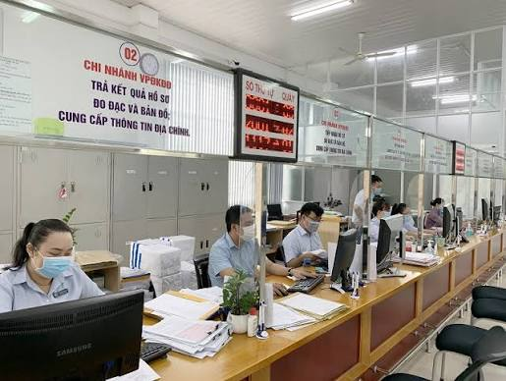
Chương III: CÔNG KHAI THÔNG TIN, CUNG CẤP THÔNG TIN THEO YÊU CẦU
Về thời hạn chung cấp thông tin
K3 Điều 26 quy định:
- Chậm nhất là 12 ngày kể từ ngày nhận được yêu cầu cung cấp thông tin hợp lệ, cơ quan, đơn vị có trách nhiệm cung cấp thông tin cho công dân;
- Trường hợp cần thêm thời gian để xem xét, tìm kiếm, phân tách, tập hợp, sao chép, giải quyết yêu cầu cung cấp thông tin thì có thể gia hạn nhưng tối đa không quá 12 ngày và phải có văn bản thông báo về việc gia hạn trong thời hạn cung cấp thông tin.

Slide 34
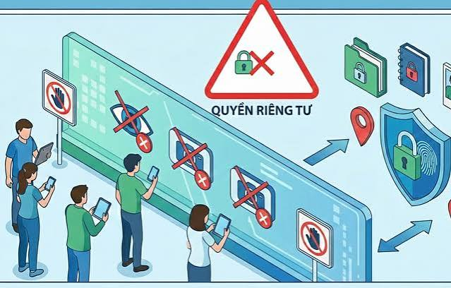
Chương III: CÔNG KHAI THÔNG TIN, CUNG CẤP THÔNG TIN THEO YÊU CẦU
Về từ chối yêu cầu cung cấp thông tin (Điều 27)
1. Những thông tin công dân không được tiếp cận: TT về bí mật NN; TT về dời sống riêng tư của cá nhân, bí mật KD (chưa được sự đồng ý của những người này); TT gây nguy hại đến ANQG; TT nội bộ cơ quan đơn vị;
2. Thông tin được yêu cầu không thuộc trách nhiệm cung cấp;

Slide 35
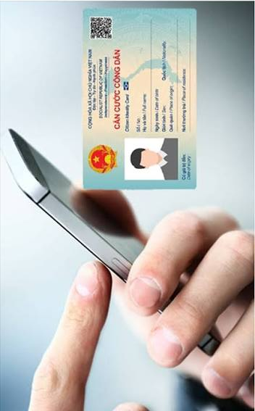
Chương III: CÔNG KHAI THÔNG TIN, CUNG CẤP THÔNG TIN THEO YÊU CẦU
3. Thông tin đã được cung cấp hai lần cho chính người yêu cầu, trừ trường hợp người yêu cầu có lý do chính đáng;
4. Thông tin được yêu cầu vượt quá khả năng đáp ứng hoặc làm ảnh hưởng đến hoạt động bình thường của cơ quan, đơn vị;
5. Người yêu cầu cung cấp thông tin không thanh toán chi phí thực tế để in, sao, chụp, gửi thông tin theo quy định.

Slide 36
Chương III: CÔNG KHAI THÔNG TIN, CUNG CẤP THÔNG TIN THEO YÊU CẦU
Về xử lý thông tin cung cấp không chính xác, không đầy đủ
1. Chậm nhất là 05 ngày làm việc kể từ ngày phát hiện, cơ quan, đơn vị có trách nhiệm đính chính, cung cấp lại hoặc bổ sung thông tin thiếu;
2. Người yêu cầu cung cấp thông tin cho rằng thông tin được cung cấp là không chính xác, không đầy đủ thì có quyền yêu cầu cơ quan, đơn vị đã cung cấp thông tin cung cấp lại thông tin chính xác, cung cấp bổ sung thông tin thiếu;
3. Chậm nhất là 10 ngày kể từ ngày nhận được yêu cầu, cơ quan, đơn vị đã cung cấp thông tin có trách nhiệm xác định tính chính xác, đầy đủ của thông tin và trả lời cho người yêu cầu.

Slide 37

HỘI LUẬT GIA THÀNH PHỐ HẢI PHÒNG
Trân trọng cảm ơn!
Địa chỉ: 104 Nguyễn Đức Cảnh, Lê Chân, Hải Phòng
ĐT: 0225.3823272
Email: hlg.haiphong@gmail.com

